Slide 1
Тема 1.
Сутність понять управління інноваціями
Інновації: економічна суть, класифікація, типи.
Сутність інноваційної діяльності та інноваційного процесу.
Сутність інноваційного розвитку.
Становлення теорії інноватики та її сучасні концепції.
Основна література
Конспект лекцій з дисципліни «Управління інноваційним розвитком» / Укладачі: С. М. Ілляшенко, О. А. Біловодська. – Суми: Вид-во СумДУ, 2006. – 129 с.
Інноваційний розвиток підприємства : навч. посіб. / [П. П. Микитюк, Ж. Л. Крисько, О. Ф. Овсянюк-Бердадіна, С. М. Скочиляс]. – Тернопіль: ПП «Принтер Інформ», 2015. – 224 с.
Сутнісна характеристика інновацій та інноваційних процесів [електронний ресурс]. – Режим доступу: http://elib.lutsk-ntu.com.ua/book/fb/pesp/2012/12-40/page5.html.

Slide 2
1. Сутність понять управління інноваціями

Slide 3
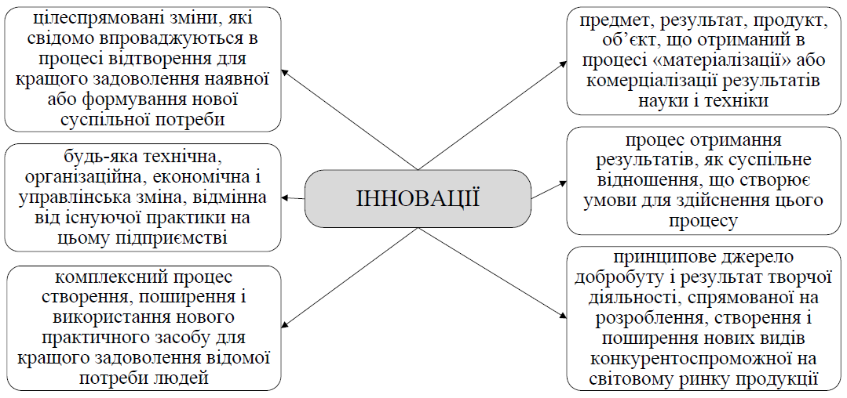
Трактування поняття інновації

Slide 4
Трактування інновації згідно законодавства
Інновації – кінцевий результат впровадження нововведення з метою зміни об’єкта управління для отримання економічного, соціального, екологічного ефектів.
Інновації - новостворені (застосовані) і (або) вдосконалені конкурентоспроможні технології, продукція або послуги, а також організаційно-технічні рішення виробничого, адміністративного, комерційного або іншого характеру, що істотно поліпшують структуру та якість виробництва і (або) соціальної сфери
(стаття 1 Закону України «Про інноваційну діяльність»;

Slide 5
Існуючі визначення інновації як економічної категорії можна
систематизувати таким чином
Як процес
Процес нововведення як передача наукового або технічного знання “безпосередньо у сферу потреб споживача; продукт при цьому перетворюється у носія технології” (Б. Твісс)
Як система
Зміни з метою впровадження і використання нових видів товарів споживання, нових виробничих і транспортних засобів, ринків та форм організації в промисловості (Й. Шумпетер)
Конструювання нових способів та продуктів... (М. Лапін)
Як зміна
Результат, підсумок попередньо проведеної наукової, практичної, організаційної роботи (А. Левінсон)
Як результат
Цільова зміна у функціонуванні підприємства як системи (кількісна, якісна, в будь-якій сфері діяльності підприємства) (Л. Водачек)
Впровадження в практику, здійснення та використання ідеї, пропозиції, науково-дослідного рішення, моделі (Х. Хауштайн)
Якісні зміни у виробництві, які можуть належати як до техніки і технології, так і до форм організації виробництва і управління (Ю. Яковець)
Кінцевий результат діяльності зі створення і використання нововведень, втілених у вигляді удосконалених або нових товарів (С. Ілляшенко)

Slide 6
Розставте правильно стрілки
Інновація
Новація
Нововведення
?
?
?

Slide 7
Основні Поняття Інноваційного розвитку
Нововведення
Винахід
новація
відкриття
Інновація

Slide 8
Відмінності між основними поняттями
Відкриття здійснюється на фундаментальному рівні, а нововведення на його основі створюється на прикладному рівні
1
Відкриття чи винахід можуть бути зроблені вченим одинаком, а нововведення розробляється і впроваджується колективно
2
Відкриття здійснюється не заради отримання вигоди, тоді як нововведення завжди впроваджується з метою одержання прибутку
3
Відкриття чи винахід можуть бути випадковими, нововведення ж завжди характеризуються цілеспрямованою розробкою проекту (чіткою послідовністю цій)
4

Slide 9
Відмінності між основними поняттями
Життєвий цикл нововведення
розроблення, проектування, виготовлення, використання, устаріння
Життєвий цикл інновації
зародження, дифузія, рутинізація.

Slide 10
функції інновацій
Перетворююча функція
Стимулююча функція
Відтворювальна функція
Соціальна функція

Slide 11
Різновиди нововведень
Створення нового продукту (послуги)
Створення нових
засобів виробництва
Створення нового способу виробництва
Введення нових принципів організації діяльності фірми
Застосування нового джерела чи виду сировини, енергії

Slide 12
Класифікація інновацій (за Й. Шумпетером)
Виробництво невідомого споживачам нового продукту або продукту з якісно новими властивостями
1
Впровадження нового засобу виробництва, в основу якого покладено нове наукове відкриття або новий підхід до комерційного використання продукції
2
Освоєння нового ринку збуту первинною галуззю промисловості країни, незважаючи на те, існував цей ринок раніше чи ні
3
Залучення нових джерел сировини та
напівфабрикатів, незалежно від того, існували ці джерела раніше чи ні
4
Впровадження нових організаційних форм
5

Slide 13
Класифікація за змістом
Продуктові (товарні) інновації
Інновації процесу (технологічні інновації)
Організаційні (управлінські) інновації
Ринкові інновації
Класифікація за ступенем новизни
Базові (новий спосіб виробництва або раніше невідомий продукт, які започатковують чи дають імпульс розвитку нової галузі)
Поліпшувальні (впровадження нових видів виробництв, що реалізують інноваційний потенціал базової інновації)
Псевдоінновації

Slide 14
Класифікація за сферою діяльності
Інновації на вході в організацію як систему
Інновації на виході з організації
Структурні інновації
Класифікація за змістом діяльності
Технологічні інновації
Виробничі інновації
Економічні інновації
Торговельні інновації
Соціальні інновації
Управлінські інновації

Slide 15
Класифікація за об’єктивного та суб’єктивного сприйняття
Абсолютна новизна
Відносна новизна
Умовна новизна
Класифікація за інтенсивністю інноваційних змін
Інновації нульового порядку (регенерація вихідних властивостей)
Інновації першого порядку (кількісні зміни)
Інновації другого порядку (перегрупування або організаційні зміни)
Інновації третього порядку (адаптаційні зміни)
Інновації четвертьго порядку (новий варіант)
Інновації п’ятого порядку (нове покоління)
Інновації шостого порядку (новий вид)
Інновації сьомого порядку (новий рід)

Slide 16
Класифікація за причинами виникнення
Реактивні
Стратегічні
Класифікація за ступенем поширення
Одиничні
Дифузійні
Класифікація за ступенем впливу на технологічне і соціальне середовище
Інкрементальні
Радикальні
Нові технологічні системи
Зміна техніко-технологічної парадигми

Slide 17
2. Сутність інноваційної діяльності та інноваційного процесу.

Slide 18
Інноваційна діяльність – це вид діяльності суб’єктів господарювання, спрямований на появу нових або удосконалених рішень, оформлених в інноваціях
Інноваційна діяльність - це діяльність, спрямована на використання результатів наукових досліджень і розробок для розвитку наукових шкіл, забезпечення прогресивних перетворень в економіці в цілому, в галузях і на окремих підприємствах, підвищення конкурентоспроможності підприємств і продукції, розширення асортименту якісної продукції, вдосконалення методів комерційної реалізації продуктів і послуг. Для того, щоб інноваційна діяльність приносила підприємству успіх, необхідно, щоб менеджер "знав місця, де знаходяться ідеї, і володів методами їх виявлення.
Особливості інноваційної діяльності
новизна;
довгостроковий характер отримання результатів;
підвищений ризик;
непередбачуваність результатів;
потенційно високий прибуток;
нестандартний підхід;
творчий характер;
відмова від укорінених схем організації;
орієнтація на індивідуальні потреби споживача (невеликі за місткістю ринки).

Slide 19
Принципи інноваційної діяльності
пріоритет інновацій над традиційним виробництвом;
економічність інноваційного виробництва (досягнення комерційного успіху);
гнучкість (під нову ідею створюється самостійна інноваційна структура, що може бути абсолютно непридатною для вирішення інших проблем);
комплексність (кардинальна інновація, як правило, викликає появу цілої сукупності супутніх їй більш незначних нововведень).

Slide 20
Позитивні та негативні чинники впливу на інноваційну діяльність
Група чинників | Чинник, що стримуює інноваційну діяльність | Чинник, що стримуює інноваційну діяльність
Техніко-економічні | Відсутність джерел фінансування, слабкість матеріально-технічної та наукової бази, домінування інтересів існуючого виробництва, відсутність попиту на продукцію, відсутність інформації про ринки, ускладнення та подорожчання науково-дослідних розробок, низький науково-інноваційний потенціал держави, регіонів | Наявність резервів фінансових та матеріально-технічних заходів, наявність необхідної господарської та науково-технічної інфраструктури, розвиток конкуренції та скорочення тривалості життєвого циклу наукоємних товарів, збереження науково-технічного потенціалу та державна підтримка інноваційної діяльності
Організаційно- управлінські | Сталі організаційні структури, надмірна централізація, консервативність, ієрархічних принципів побудови організації, перевага вертикальних потоків інформації, установча замкненість, труднощі в міжгалузевих взаємодіях, орієнтація на усталені ринки, орієнтація на короткострокову окупність, відсутність науково-інноваційних організаційних структур, недостатність міжнародного науково-технічного співробітництва | Гнучкість організаційних структур, демократичний стиль управління, перевага горизонтальних потоків інформації, індикативність планування, припущення коригувань, децентралізація, автономія, формування цільових проблемних груп, міжнародна науково-технічна кооперація, створення інноваційної інфраструктури (технопарків, бізнес-інкубаторів)

Slide 21
Позитивні та негативні чинники впливу на інноваційну діяльність
Група чинників | Чинник, що стримуює інноваційну діяльність | Чинник, що стримуює інноваційну діяльність
Юридичні | Недосконалість законодавчої бази з питань інноваційної діяльності, охорони інтелектуальної власності | Законодавчі заходи (особливі пільги, закони), що заохочують інноваційну діяльність, забезпечують інтелектуальну власність
Соціально- психологічні | Опір змінам, які можуть викликати такі наслідки, як зміна статусу, необхідність нової діяльності, зміна стереотипів поведінки, існуючих традицій, страх невизначеності, страх відповідальності за помилку, супротив усьому новому, що надходить («синдром чужого винаходу»), низький професійний статус інноватора, відсутність матеріальних стимулів та умов творчої праці, відплив наукових кадрів | Сприятливість до змін, нововведень, моральна винагорода, суспільне визнання, можливість самореалізації, розвиток умов творчої праці, матеріальні стимули

Slide 22
На підставі вищевикладеного можна зробити висновок, що значення інноваційної діяльності для економіки підприємства є досить важливим, оскільки вона розглядається як чинник конкурентоспроможності продукції, забезпечує ефективність використання виробничих ресурсів, підвищує ступінь адаптивності підприємства до умов зовнішнього середовища, розширює можливості підприємства щодо виходу на нові ринки продукції, створює умови для довгострокової стабільності.

Slide 23
Інноваційний процес
Паралельно-послідовне здійснення
науково-дослідної, науково-технічної, виробничої діяльності та
маркетингу
Етапи життєвого циклу нововведення
і інновації від виникнення ідеї до її розроблення та поширення
Процес інвестування і фінансування розроблення та поширення нового виду
продукту чи послуги.
Інноваційний процес - це створення, впровадження і поширення інновацій

Slide 24
Інноваційний процес - це процес перетворення наукового знання в нововведення, який можна представити як послідовний ланцюг подій: «наука - техніка – виробництво»
Для інноваційний процес характерні такі базові поняття.
Інвенція - ініціатива, пропозицію, ідея, задум, винахід, відкриття.
Новація - пророблена інвенция, втілена в технічний або економічний проект, модель, дослідний зразок.
Конвенція інновації - система орієнтуючих базисних уявлень, що описують призначення інновації, її місце в системі організації, в системі ринку.
Ініціація інновації - науково-технічна, експериментальна або організаційна діяльність, метою якої є зародження інноваційного процесу.
Дифузія інновації - процес поширення інновації за рахунок фірм-послідовників (імітаторів).
Рутинизация інновації - придбання інновацією з часом таких властивостей, як стабільність, стійкість, постійність і в підсумку - моральне старіння інновації.

Slide 25
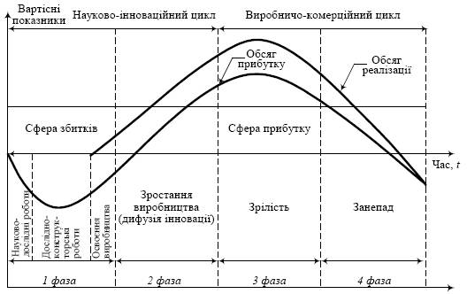
Інноваційний процес графічно можна відобразити у вигляді кривої життєвого циклу, що відбиває не тільки черговість фаз інноваційного процесу, але й розподіл фінансових ресурсів - крива прибутковості

Slide 26
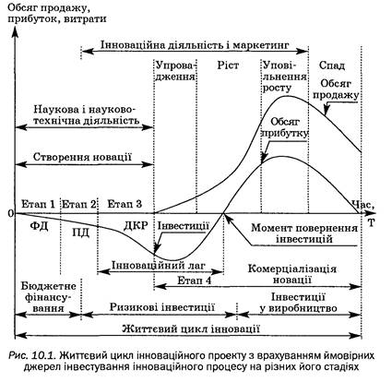

Slide 27
Складові інноваційний процес етапи називаються фазами інноваційного процесу. Зазвичай виділяють п'ять фаз: наука - дослідження - розробка (проектування) - виробництво - споживання (експлуатація). Кожна фаза інноваційного циклу на практиці являє собою самостійні сфери діяльності і має своє коло завдань і виконавців, свою специфіку організації, фінансування та управління.

Slide 28
Стосовно до масштабів поширення інновації за критерієм складності інноваційного механізму, що визначається числом учасників, виділяють ряд типів інноваційного процесу.
1. Автономний інноваційний процес.
2. Інфраструктурний інноваційний процес.

Slide 29
3. Етапи виникнення інновації

Slide 30
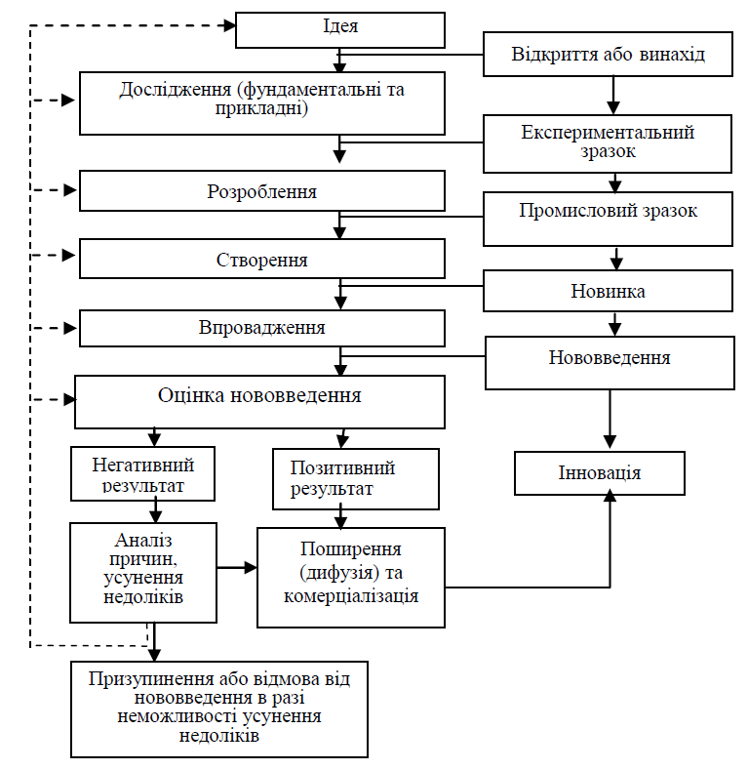
Виникнення інновації

Slide 31

Розвиток — незворотна, спрямована, закономірна зміна матеріальних і ідеальних об'єктів. Тільки одночасна наявність всіх трьох зазначених властивостей виділяє процеси розвитку серед інших змін
Розвиток — дія; процес, унаслідок якого відбувається зміна якості статі, перехід від одного якісного стану до іншого, вищого

Slide 32
Форми розвитку
Класифікаційна ознака | Форма розвитку | Характеристика
Результати розвитку | Еволюційна | Поступові якісні зміни
 | Революційна | Принципові якісні зміни
Джерело розвитку | Екзогенна | Джерело розвитку перебуває за межами об'єкта
 | Ендогенна | Джерело розвитку знаходиться всередині об'єкта
Механізм розвитку | Екстенсивна | Прояв і збільшення вже наявного
 | Інтенсивна | Використання якісно нових елементів
 | Інноваційна | Використання якісно нових знань, орієнтація на знання

Slide 33
Інноваційний розвиток – спосіб економічного зростання, що базується на постійних і систематичних нововведеннях, спрямованих на суттєве поліпшення усіх аспектів діяльності господарської системи, для створення інноваційних товарів і формування конкурентних переваг.
Інноваційний розвиток – це господарська діяльність, що спирається на постійний пошук і використання нових способів і сфер реалізації потенціалу підприємства і повязаний з модифікацією існуючих і формування нових ринків збуту.
Інноваційний розвиток – це діяльність підприємства, що спирається на постійний пошук нових методів та засобів задоволення споживчих потреб та підвищення ефективності господарювання.

Slide 34
Принципи інноваційного шляху розвитку:
1) адаптивності - прагнення до підтримання певного балансу зовнішніх і внутрішніх можливостей розвитку (внутрішніх спонукальнихмотивів діяльності суб'єкта господарювання, і зовнішніх, що генеруються ринковим середовищем);
2) динамічності - динамічне приведення у відповідність цілей і спонукальних мотивів (стимулів) діяльності підприємства (у тому числі його власників, менеджерів, фахівців, працівників);
3) самоорганізації - самостійне забезпечення підтримки умов функціонування, тобто самопідтримка обміну ресурсами (інформаційними, матеріальними, фінансовими) між елементами виробничо-збутової системи підприємства, а також між підприємством і зовнішнім середовищем;
4) саморегуляції - коригування системи управління виробничо-збутовою діяльністю підприємства відповідно до змін умов функціонування;
5) саморозвитку - самостійне забезпечення умов тривалого виживання і розвитку підприємства (відповідно до його місії і прийнятої мотивації діяльності). На цих принципах повинна функціонувати і система управління інноваційним розвитком суб'єктів господарської діяльності.

Slide 35
моделі інноваційного розвитку
1) створення «отверточних» виробництв з метою розширення зайнятості при слабкою або відсутньою інноваційної активності;
2) висока інноваційна активність на основі власної бази знань, розвиненого науково-технічного потенціалу і стимулювання сфери НДДКР (науково-дослідних і дослідно-конструкторських робіт) і високих технологій при розвиненому внутрішньому ринку;
3) висока інноваційна активність, власна база знань і націленість на зовнішні ринки;
4) інноваційна діяльність, яка стимулюється з боку суспільства, власна база знань і націленість на внутрішній ринок;
5) інноваційна діяльність, яка стимулюється з боку суспільства, при власній базі знань з орієнтацією на зовнішні ринки;
6) інноваційна діяльність, яка стимулюється з боку суспільства, при використанні зовнішніх джерел знань та з орієнтацією на внутрішній ринок;
7) інноваційна діяльність, яка стимулюється з боку суспільства, при зовнішніх джерелах знань з націленістю на зовнішній ринок при зовнішньому фінансуванні.
Інноваційна діяльність більшості країн не вкладається ні в одну з перерахованих вище моделей і може бути охарактеризована за допомогою комбінації деяких моделей. Наприклад, для США це моделі 2-го і 4-го типів,

Slide 36
Інноваційний розвиток має циклічний характер
Циклічність розглядається як загальна форма руху світового господарства і національних господарств, що виражає нерівномірність функціонування різних елементів національного господарства, зміну еволюційних та біфуркаційних стадій його розвитку
Інноваційний цикл – коло інноваційних процесів, новин, нововведень, які реалізуються в системі певного технологічного укладу, забезпечуючи прогресивний розвиток суспільства

Slide 37
Циклічність – це рух однієї макроекономічної рівноваги в масштабах щонайменше національної економіки до другої. Епіцентром циклічного руху є криза, у якій поєднуються межа та імпульс зростання економіки
Інноваційний цикл – коло інноваційних процесів, новин, нововведень, які реалізуються в системі певного технологічного укладу, забезпечуючи прогресивний розвиток суспільства

Slide 38
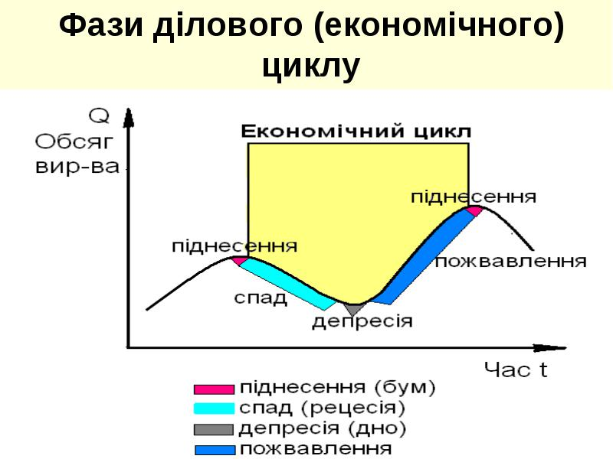

Slide 39
Сталий розвиток — це керований розвиток. Основою його керованості є системний підхід та сучасні інформаційні технології, які дозволяють дуже швидко моделювати різні варіанти напрямків розвитку, з високою точністю прогнозувати їх результати та вибрати найбільш оптимальний.
Концепція сталого розвитку включає наступні положення:
людиноцентризм (в центрі уваги знаходяться люди, які повинні мати право на здорове і плідне життя в гармонії з природою);
охорона навколишнього середовища повинна стати невід'ємною складовою процесу розвитку і не може розглядатися у відриві від нього;
право на розвиток повинно реалізовуватися таким чином, щоб рівною мірою забезпечити задоволення потреб у розвитку і збереженні навколишнього середовища як нинішнього, так і для майбутніх поколінь;
зменшення розриву у рівні життя народів світу, викорінення бідності і злиднів.

